Slide 1
FAU 12. november 2019
Bente Kvam

Slide 2
Fagfornyelsen 2020 Strategi for innføring og bruk av læringsteknologi 2019 - 2020
Utviklingsplan for Grindbakken skole
"Læring for fremtiden"

Slide 3
Hovedmål for elever i Osloskolen
Elevene skal møte kompetente medarbeidere i et trygt læringsmiljø. Elevene skal ha gode grunnleggende ferdigheter tidlig i skoleløpet, og utvikles faglig og intellektuelt gjennom hele skoleløpet. Flere elever og lærlinger skal fullføre og bestå videregående opplæring, og være godt forberedt til høyere utdanning og arbeidsliv.

Slide 4
Fagfornyelsen 2020
https://www.udir.no/laring-og-trivsel/lareplanverket/fagfornyelsen/nye-lareplaner-i-skolen/

Slide 5
Lærerplanen K06 – Fagfornyelsen 2020
https://www.regjeringen.no/contentassets/dc02a65c18a7464db394766247e5f5fc/kd_framtid_fornyelse_digitalisering_nett.pdf
Digitale ferdigheter er en viktig forutsetning for videre læring og for aktiv deltakelse i et arbeidsliv og et samfunn i stadig endring. Den digitale utviklingen har endret mange av premissene for lesing, skriving, regning og muntlige uttrykksformer. Dette gir muligheter for nye og endrede læringsprosesser og arbeidsmetoder, men stiller også økte krav til dømmekraft.

Slide 6
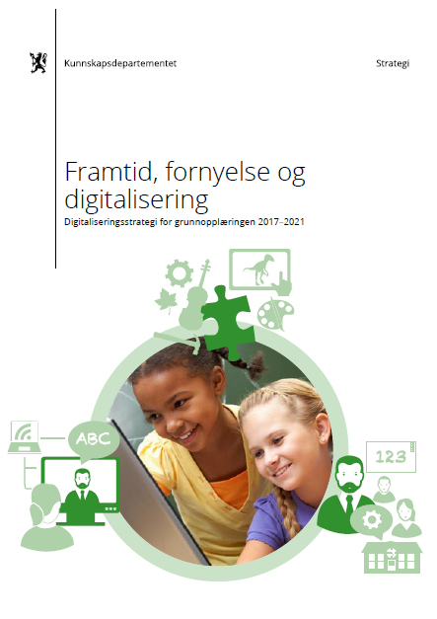

Slide 7
Hvorfor ønsker vi å satse på 1:1
Fagfornyelsen – krever nye og endrede læringsprosesser og arbeidsmetoder
Tilpasset opplæring – inkludering av elever med spesialpedagogisk behov
Bedre og tettere form for vurdering, veiledning av elever, samarbeid med foresatte
En bredere faglig kompetanse og gode muligheter for utforskende læring
Mer aktivitet blant elevene
Større muligheter for samhandling og samarbeid
Økt fokus på digitale ferdigheter i fagfornyelsen - Teknologi skal integreres i fagene i større grad, spesielt i matematikk og naturfag, men også i K&H, norsk, engelsk og musikk
Programmering/koding
Kildevurdering og digital dømmekraft som sentrale elementer i samfunnsfagets kjerneelementer
Naturfag har teknologi som et kjerneelement

Slide 8
Suksesskriterier for vellykket innføring
Disse kriteriene er:
Tydelige mål og planer for bruken av læringsteknologi
Fokus på bedre læring – ikke på teknologi
Ledelsen har kontroll og gjennomføringskraft
Motiverte lærere som ønsker å endre sin undervisningspraksis
Alltid tilgang på enhetene
Stabile tekniske løsninger som er enkle å administrere

Slide 9
Nettbrett i klasserommet Debatt: Digitalisering i skolen Jan Tore Sanner 10. oktober 2019
"Vi må gi lærerne og skolene rom til å prøve ut digitale verktøy i klasserommene for å komme frem til hvordan teknologien kan gi tydelig læringsutbytte"
"Det er viktig at vi som foreldre og skolen har et bevisst forhold til den totale skjermtiden til barna. Og elevene skal selvsagt og så trenes i å oppleve gleden av å lese bøker"
"Ny oppsummering av forskningsstudier viser at riktig bruk av app-er for matematikk kan øke barnas ferdigheter betraktelig. Forskningen gir innsikt om må omsettes i god praksis"

Slide 10
Forskningsartikler om læringsteknologi i skolen
Bærum kommune: Innføring av Digital skolehverdag i Bærumsskolen, 2016 Bærum kommune: Evaluering av digital skolehverdag (pdf) av Rambøll, 2017 Digitalisering av skolen: De største utfordringene av Simen Spurkland og Marte Blikstad- Balas, 2016 Erfaringer i skoler som opplever å ha lykkes med bruk av nettbrett og/eller pc i sin grunnleggende lese- og skriveopplæring Statped (og senter for IKT i utdanningen), 2016 Framtidens skole, Ludvigsen, Sten, 2015 Med ARK&APP - Bruk av læremidler og ressurser for læring på tvers av arbeidsformer av Gilje, Øystein, 2016 Sammenhengen mellom IKT-bruk og læringsutbytte (SMIL) i videregående opplæring, av Krumsvik, Rune, 2013 An Evaluation of iPad Implementation Across A Network of Primary Schools in Cardiff av Professor Gary Beauchamp og Emily Hillier Improving literacy skills through learning reading by writing: The iWTR method presented and tested av Genlott, Annika Agélii, 2013 iPad Scotland Evaluation (pdf) av Kevin Burden, Paul Hopkins, Dr Trevor Male, Dr Stewart Martin, Christine Trala, 2012 Uptake and Use of Digital Technologies in Primary and Secondary Schools – a Thematic Review of Research av Anders D. Olofsson, J. Ola Lindberg, Göran Fransson og Trond Eiliv Hauge, 2015 Use of tablets in primary and secondary school – a case Study av Kongsgården og Krumsvik, 2016 The Flipped Classroom: A Survey of the Research (pdf) av Jacob Lowell Bishop og Dr. Matthew A Verleger, 2013

Slide 11
Forskning og rapporter https://lesesenteret.uis.no/forskning/forskningsartikler/hva-snakker-vi-om-nar-vi-snakker-om-digitalisering-i-skolen-article124317-12576.html

